Slide 1
Федеральное государственное бюджетное образовательное учреждение высшего образования «Красноярский государственный медицинский университет профессора В.Ф. Войно-Ясенецкого» Фармацевтический колледж Тема: Маниакально-депрессивный психоз
Преподаватель Могилевская Антонина Николаевна
Красноярск, 2022

Slide 2
План:
Определение;
История;
Причины возникновения;
Симптомы;
Диагностика;
Лечение;

Slide 3
Маниакально-депрессивный психоз – психическое расстройство, при котором наблюдается периодическое чередование депрессий и маний, периодическое развитие только депрессий или только маний, одновременное появление симптомов депрессии и мании либо возникновение различных смешанных состояний.

Slide 4
Данное заболевание обладает сезонной зависимостью (обострения происходят в основном весной и осенью). Оно может проявляться, начиная с подросткового периода. Но чаще всего начало развития болезни прослеживается в возрасте 25- 30 лет. Почти 15% пациентов психиатрических стационаров имеют диагноз «маниакально-депрессивный психоз».

Slide 5
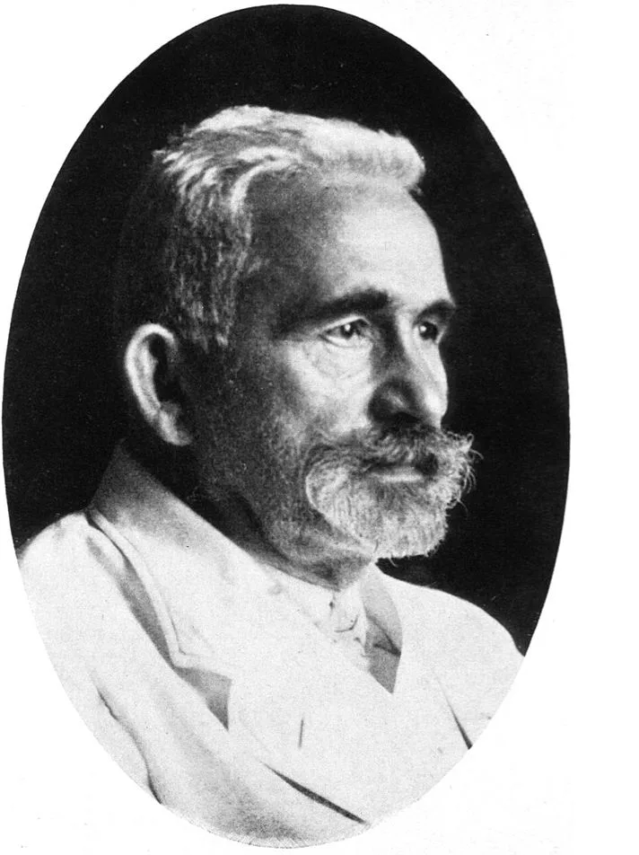
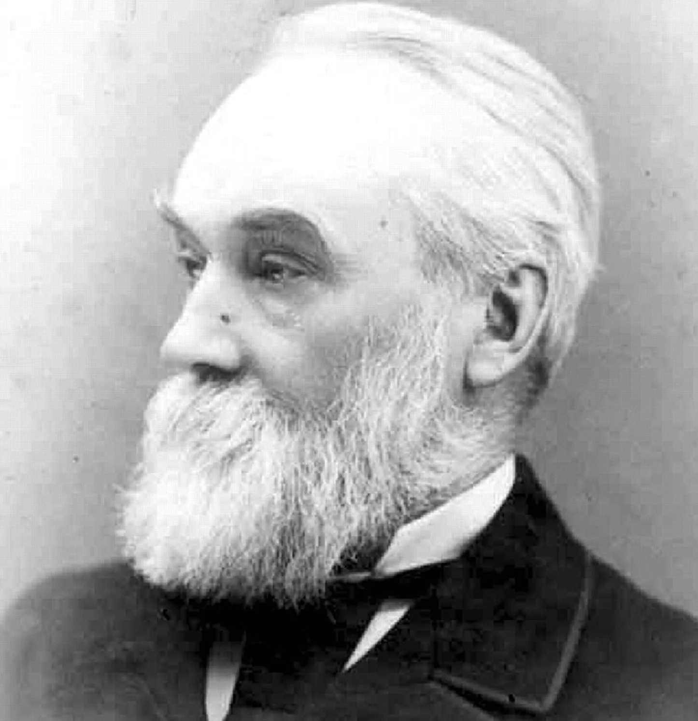
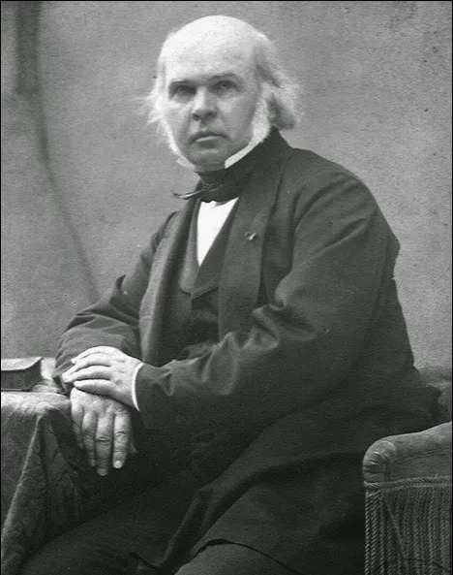
История
Впервые болезнь в 1854 году независимо друг от друга описали французы Байярже и Фальре, однако официально МДП был признан самостоятельной нозологической единицей только в 1896 году, после появления работ Крепелина, посвященных этой тематике.

Slide 6
История
До 1993 года заболевание носило название «маниакально-депрессивный психоз». После утверждения МКБ-10 официальное название болезни изменили на «биполярное аффективное расстройство». Это было обусловлено как несоответствием старого названия клинической симптоматике (МДП не всегда сопровождается психозами), так своеобразной «печатью» тяжелой психической болезни, из-за которой окружающие под влиянием слова «психоз» начинают с предубеждением относиться к пациентам.

Slide 7
Причины возникновения
Причины возникновения МДП пока окончательно не выяснены, однако установлено, что заболевание развивается под влиянием наследственных и внешних факторов, при этом более важную роль играют наследственные факторы. Пока не удалось установить, каким образом передается МДП – одним или несколькими генами, либо же в результате нарушения процессов фенотипирования.

Slide 8
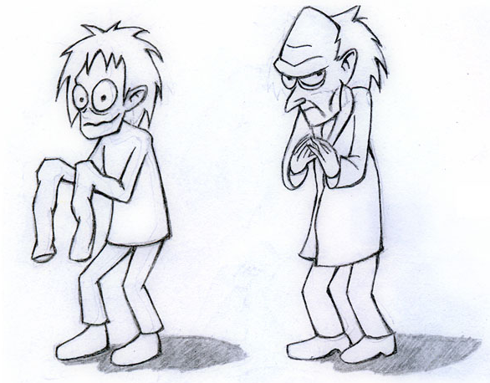
Причины возникновения
К факторам риска относят меланхолический тип личности (высокая чувствительность в сочетании со сдержанным внешним проявлением эмоций и повышенной утомляемостью), статотимический тип личности (педантичность, ответственность), шизоидный тип личности (эмоциональная монотонность, склонность к рационализации, предпочтение уединенной деятельности), а также эмоциональную неустойчивость, повышенную тревожность и мнительность.

Slide 9
Классификация
Правильно перемежающийся МДП – наблюдается упорядоченное чередование депрессии и мании, аффективные эпизоды разделены светлым промежутком.
Неправильно перемежающийся – наблюдается беспорядочное чередование депрессии и мании (возможны два или более депрессивных либо маниакальных эпизода подряд), аффективные эпизоды разделены светлым промежутком.
Двойной – депрессия сразу сменяется манией (либо мания депрессией), за двумя аффективными эпизодами следует светлый промежуток.
Циркулярный – наблюдается упорядоченное чередование депрессии и мании, светлые промежутки отсутствуют.

Slide 10
Особенности протекания заболевания
Женщины и мужчин болеют МДП одинаково часто и со схожими симптомами. Но у мужчин МДП начинается раньше, чем у женщин, и чаще всего развивается с маниакальной фазы, а у женщин — с депрессивной. В дальнейшем такая зависимость сохраняется: доля маниакальных эпизодов у мужчин больше, чем у женщин. При МДП часто развивается алкоголизм, риск которого у мужчин повышается в три раза, а у женщин — в семь раз

Slide 11
Симптомы МДП
Выделяют две фазы биполярного расстройства: депрессивную и маниакальную. БАР может проявляться только маниакальной фазой, только депрессивной, либо только гипоманиакальными проявлениями. Количество фаз, а также их смена индивидуальны для каждого пациента. Они могут длиться от нескольких недель до 1,5-2 лет. Интермиссии («светлые промежутки») также имеют различную продолжительность: могут быть достаточно короткими или длиться до 3-7 лет. Прекращение приступа ведёт к практически полному восстановлению психического благополучия.

Slide 12
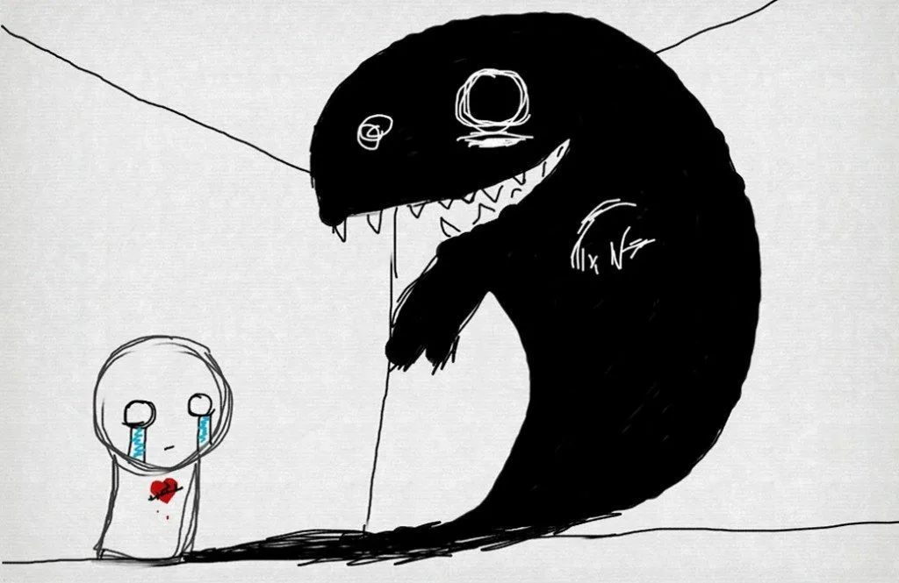
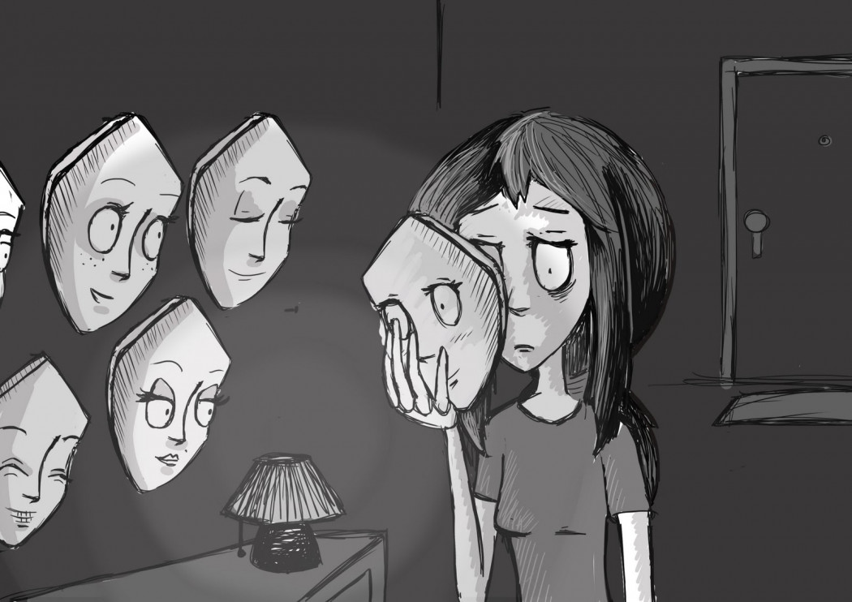
Депрессивная фаза
Депрессивной фазе характерны следующие особенности:
возникновение эндогенной депрессии, которой свойственен биологический характер болезненных расстройств с вовлечением не только психических, но и соматических, эндокринных и общих обменных процессов;
сниженный фон настроения, замедление мышления и речедвигательной активности (депрессивная триада);
суточные колебания настроения — хуже в первой половине дня (утром пациенты просыпаются с чувством тоски, тревоги, безразличия) и несколько лучше вечером (появляется небольшая активность);
снижение аппетита, извращение вкусовой чувствительности (еда кажется «потерявшей вкус»), пациенты теряют в весе,

Slide 13
Маниакальная фаза
Маниакальный эпизод характеризуется следующими симптомами:
наличие маниакальной триады (повышенный фон настроения, ускорение мышления, усиление речедвигательной активности)
пациенты становятся активными, чувствуют «сильный прилив сил», им всё кажется «по плечу», начинают много дел одновременно, но не доводят их до конца, продуктивность приближается к нулю, они часто переключаются во время разговора, не могут сфокусироваться на чём-то одном, возможна постоянная смена громкого смеха на крик, и наоборот;
мышление ускорено, что выражается в возникновении большого количества мыслей (ассоциаций) в единицу времени, пациенты иногда «не успевают» за своими мыслями.

Slide 14
Встречаются следующие проявления смешанного эпизода:
бессонница;
суицидальные мысли;
нарушения аппетита;
Смешанные состояния БАР могу протекать по-разному:
внезапный порыв веселья во время меланхолического состояния;
глубокая грусть в течение нескольких часов у пациента в маниакальном состоянии;
различного рода меланхолические мысли при речевом и двигательном возбуждении;

Slide 15
Диагностика
Для постановки диагноза МДП необходимо наличие двух или более эпизодов нарушений настроения, при этом хотя бы один эпизод должен быть маниакальным или смешанным. На практике психиатр учитывает большее количество факторов, обращая внимание на анамнез жизни, беседуя с родственниками и т. д. Для определения тяжести депрессии и мании используют специальные шкалы. В процессе дифференциальной диагностики исключают шизофрению, неврозы, психопатии, другие психозы и аффективные расстройства, возникшие вследствие неврологических или соматических заболеваний.

Slide 16
Лечение
Согласно клиническим рекомендациям, лечение МДП делится на три основных этапа:
купирующая терапия — направлена на устранение имеющейся симптоматики и минимизация побочных эффектов;
поддерживающая терапия — сохраняет эффект, полученный на этапе купирования заболевания;
противорецидивная терапия — предотвращает рецидивы
Медикаментозное лечение:
Для терапии БАР используют препараты из разных групп: препараты лития, противоэпилептические препараты (вальпроаты, карбамазепин, ламотриджин), нейролептики (кветиапин, оланзапин), антидепрессанты и транквилизаторы.

